Slide 1
Stupňovanie prídavných mien v anglickom jazyku
Comparison
Daniela Pastoreková

Slide 2
Obsah
Charakteristika
Opis osoby
Terminológia
Pracovný list
Nepravidelnosti
Príslovia
Cvičenia
Puzzle

Slide 3
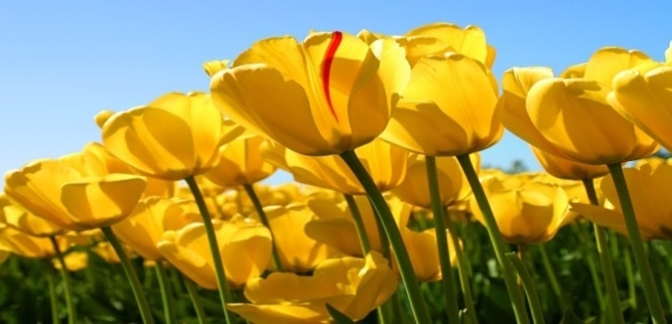
Charakteristika prídavného mena
nice, beautiful, ordinary, gorgeous, yellow, romantic ,aromatic, lovely
Obsah

Slide 4
Základná terminológia
1. stupeň - POSITIVE
2. stupeň - COMPARATIVE
3. stupeň - SUPERLATIVE
http://www.edufind.com/English/Grammar/adjectives_comparative_superlative.php
Obsah
porovnávacie spojky: than /as...as /not as/so...as

Slide 5
Warning!!!
old
far
much
more
little
Obsah

Slide 6
Počúvaj, bav sa a uč sa
Koľko prídavných mien si vieš zapamätať?
Obsah

Slide 7
Utvorte 2. a 3. stupeň
new
good
bad
tasty
awesome

Slide 8
Pozeraj a uč sa
Vypíš prídavné mená z videa

Slide 9
Compare 2 classmates using as...as and than

Slide 10
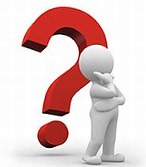
Guess who?
Obsah

Slide 11
largest
smaller
sunniest
harder
newest
longer
largest
largest
smaller
sunniest
harder
newest
longer
largest
smallest
smallest
Obsah

Slide 12
Learn English proverbs:
1. A bad excuse is .......... than none.
2. Laughter is ............ medicine.
3. A ................ life is a living death.
4. Stolen fruit is the ...........
Obsah
1.better
2. the best
3. loveless
4. sweetest
vyhodnotenie

Slide 13
Hľadaj prídavné mená
Adjective Search Puzzle
Obsah

Slide 14
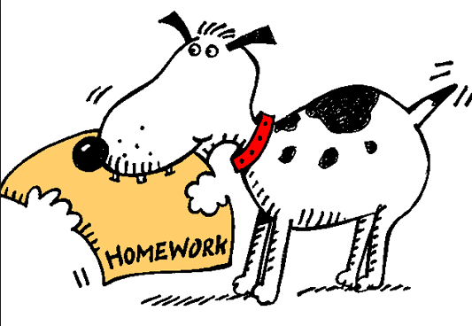
Domáca úloha:
Opíš a porovnaj: 1. dve budovy v tvojom meste
alebo
2. dvoch umelcov alebo športovcov

Slide 15
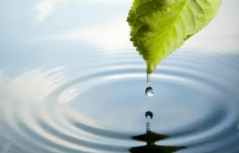
Zdroje:
www.learnenglishtoday.com
www.autoenglish.org/videos/comparatives.htm
www.altavista.com
www.englishclub.com

Slide 16
Ďakujem za pozornosť

